Slide 1

بخش اول فصل چهارم: برنامه ریزی استراتژیک

Slide 2



برنامه ریزی:
برنامه ریزی عبارت است از: یک سلسله عملیات منظم، سیستماتیک و مرتبط با یکدیگر که به منظور دستیابی به یکسری اهداف معین و مشخص توسط یک نهاد، سازمان و یا دولت برای یک مدت معین انجام می گیرد.
مفهوم کارایی
تحقق هدف
فعالیت اثربخش

Slide 3


دلایل برنامه ریزی در ورزش:
سلامت و تندرستی
کمک به روابط اجتماعی
انعطاف و سازگاری با تغییرات پیش بینی نشده
نقشه اصلی برای سازمان با وجود تغییر مدیریت
توصیف آینده مطلوب سازمان و شیوه های دستیابی به اهداف
دادن دید روشن به اعضا، بازیکنان و گروه های بیرونی
انجام عمل بجای واکنش نشان دادن
و...

Slide 4

ویژگی های برنامه ریزی:
روشن و قابل فهم
آرمانی نباشد
جامع
متعادل
انعطاف پذیر
زمان مشخص
با مشارکت کارکنان
جنبه های انسانی

Slide 5

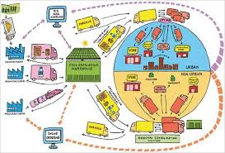

انواع برنامه ریزی:
بلند مدت | میان مدت | کوتاه مدت | از نظر زمان
بخشی | منطقه ای | کلان | از نظر مکان

Slide 6
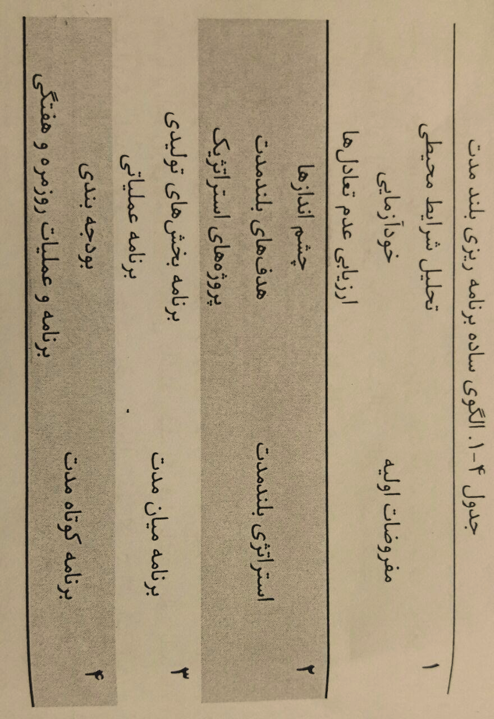
برنامه ریزی بلند مدت:

Slide 7



ویژگی های برنامه ریزی بلند مدت:
موضوعیت
جامعیت
رسمیت

Slide 8


استراتژی و برنامه ریزی بلند مدت:
برنامه ریزی بلند مدت از استراتژی های سازمان نشات میگیرد.
دیدگاه های مربوط به ماهیت استراتژی سازمان:
استراتژی سازمان، سیاست کلی و نوعی الگوی تصمیم گیری است.
استراتژی سازمان، یک تدبیر است.
استراتژی سازمان، هدف های استراتژی محیط – عملکرد، بازار- محصول و ساختار سازمانی را تغییر میدهد.

Slide 9


برنامه ریزی عملیاتی:
عبارت است از: چگونگی تعیین اهداف و تبدیل این اهداف به صورت عملیات و پیش بینی روش های اجرای آن.

Slide 10
تعریف برنامه ریزی استراتژیک:
فرایند دستیابی به اهداف بلند مدت و حیاتی سازمان در محیط رقابتی
غیر قابل اجرا بدون برنامه ریزی عملیاتی | توجه به تاثیر عوامل خارجی
امکان رسیدن به اهداف | نوعی برنامه بلند مدت
موجب هدایت تمامی سازمان | آینده نگر
زمینه اساسی برای تمامی برنامه های دیگر در سطوح سازمانی | مسولیت آن با مدیریت عالی

Slide 11
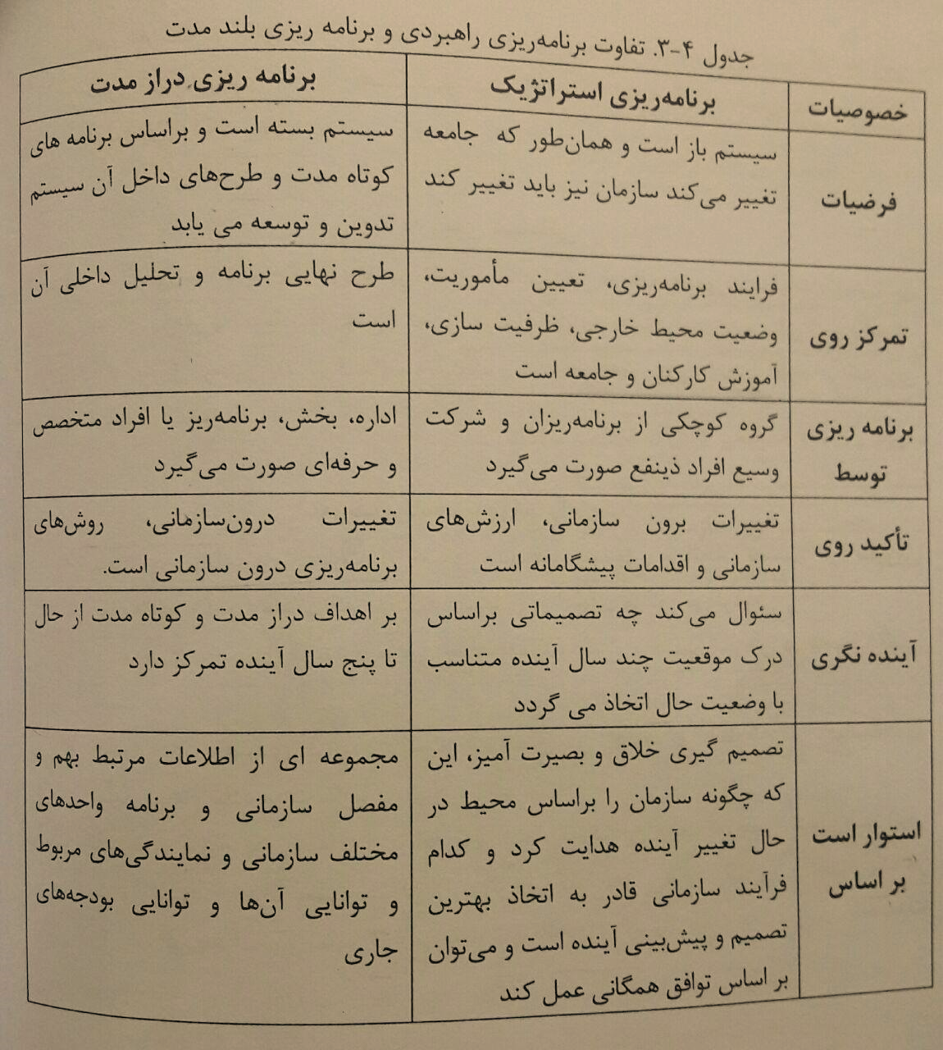

Slide 12
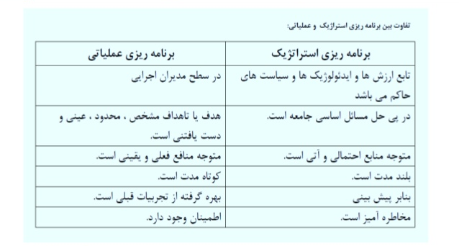

Slide 13


دلایل بکارگیری برنامه ریزی استراتژیک:
طراحی شده برای محیط های پیچیده و متغیر
تشکیل دهنده ی بخشی از مدیریت نتیجه گرا
ابزاری برای اعمال مدیریت
تطبیق پذیری
پشتیبانی مشتریان

Slide 14


مزایای به کارگیری برنامه ریزی استراتژیک:
مقابله با تغییرات آنی و شوک کننده
تعیین اولویت ها
تافلر
درک فلسفه وجودی سازمان و ارزش محوری حاکم بر سازمان
بوجود آوردن ارتباطات تیمی موفق
انجام فعالیت های بنیادی برای ایجاد تغییرات در سازمان
گردآوری اعضا برای جست جوی فرصت هایی برای رفع نیازهای مشتریان
الیسون و کای

Slide 15

اصول برنامه ریزی استراتژیک:
توجه به اولویت ها و آینده نگری
پیوستگی و ارتباط بین واحدهای سازمان
ارتباط برنامه سازمان با برنامه توسعه ملی
تداوم، انعطاف و واقع بینی
توجه به مشارکت و همکارطی
هدایت کارکنان بسوی هدف مشترک
مشارکت افراد در تصمیم گیری و اجرا
حداکثر استفاده از منابع موجود

Slide 16

ویژگی های برنامه ریزی استراتژیک:
انعکاسی از ارزش های حاکم بر جامعه
معطوف به سوالات اصلی و اساسی سازمان
هم جهت و همسو کردن مدیران با اهداف و رسالت های سازمان
طرح دید درازمدت در سازمان
ایجاد هماهنگی و انسجام بین عملیات سازمان
شکل گیری در سطوح عالی سازمان
فراگیر و جهت دهی به برنامه های عملیاتی سازمان
پیش بینی با توجه به امکانات و محدودیت های بیرونی و درونی سازمان

Slide 17


اجزای تشکیل دهنده و یا عوامل اجرا کننده فرآیند برنامه ریزی استراتژیک:
مدیران سطوح عالی
کمیته راهبردی
تیم اجرائی شامل مدیران میانی
کمیته برنامه ریزی استراتژیک
مدیریت کل فرایند
مدیریت برنامه ریزی استراتژیک

Slide 18

زمینه های تعارض در برنامه ریزی استراتژیک:
مشارکت گروه های خارج از سازمان
بودجه بندی سالانه
محدودیت برنامه ها و تغییر جهت گیری سازمان
اتلاف وقت
علنی شدن مشکلات
آشکار شدن زمینه ها و موارد برنامه ریزی و زمینه انتقاد
مشکل بودن تعیین استراتژیک بودن یا نبودن

Slide 19



اهداف برنامه ریزی استراتژیک:
شکل گرفتن تفکر استراتژیک در سازمان
تشخیص جهت گیری آینده سازمان و توجه به فرصت ها
تشکیل گروه های برنامه ریز و رعایت بیشتر اصول کارشناسی
بهبود عملکرد، معیارها و راه های سنجش هدف ها
و...

Slide 20
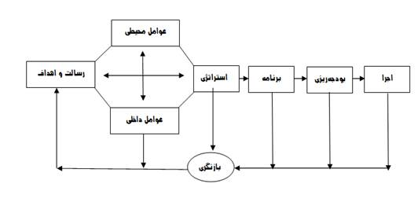
فرآیند برنامه ریزی راهبردی:

